Slide 1

我是谁
中山大学附属中学 罗金星

Slide 2
做个测验先
2 3 2 2 = 1
可以在数字间添加“加、减、乘、除”，使等式成立？

Slide 3
2+3-2-2 = 1
2*3\2-2 = 1
有这样的答案
. . . . . .
2 3-2 2 = 1

Slide 4
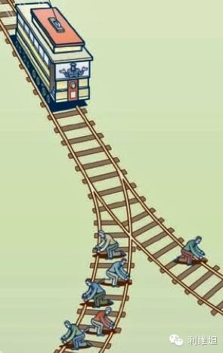
电车难题
哲学家菲利帕·福特
假设你是一位电车驾驶员，轨道前有5人，突然刹车失灵，电车正向他们碾去；你可以选择变道，这样会碾死另一道的1人。请问你的选择是什么？
你会如何选择？
应遵循什么价值标准？

Slide 5
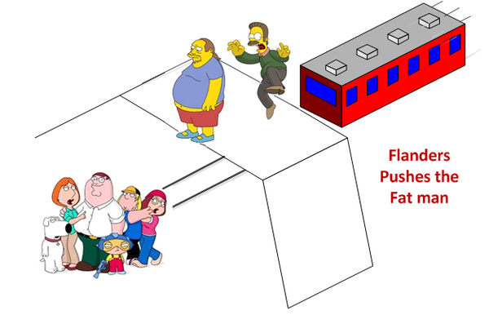
失控的电车
假设：这时你站在桥上，你身旁站着一个胖子，他足以阻挡电车向前。未征得胖子同意把他推下铁轨阻挡电车，你会吗？为什么？

Slide 6
电车难题
哲学家菲利帕·福特
假设你是一位电车驾驶员，轨道前有5人，突然刹车失灵，电车正向他们碾去；你可以选择变道，这样会碾死另一道的1人。请问你的选择是什么？
你又会如何选择？
遵循价值标准是？

Slide 7
你的方法是？
2 3 2 2 = 1
可以在数字间添加“加、减、乘、除”，使等式成立？

Slide 8
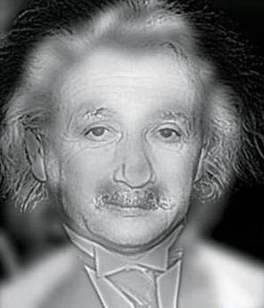
一个启发
大道至简

Slide 9
我是谁
1、我要做什么？
2、我在做什么？
3、我在做的与要做的是否一致？

Slide 10
发挥三个作用
1、模范带头作用
2、核心骨干作用
3、桥梁纽带作用

Slide 11
增强三个意识
1、学习锻炼意识
2、服务他人意识
3、团结协作意识

Slide 12
牢记十二字要求
1、提高自己
2、服务同学
3、奉献学校

Slide 13

我好喜欢你
难得糊涂
包容乃大
祝老师们身体健康、家庭幸福！

